Slide 1
Правила поведения при захвате в заложники

Slide 2
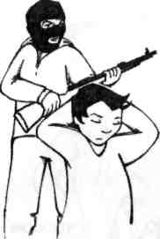

Slide 3
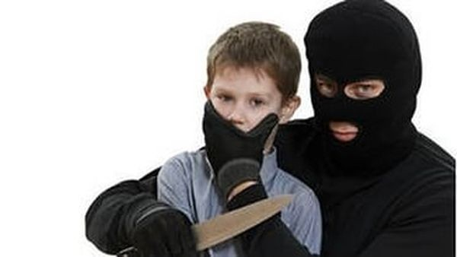
Заложник — это человек, который насильственно задерживается преступниками, целью которых является заставить государство, организацию или других лиц выполнить определённые требования или обязательства как условия освобождения задерживаемого лица.

Slide 5
взрыв в Оклахома-Сити 19 апреля 1995 (погибло 168 человек

Slide 6
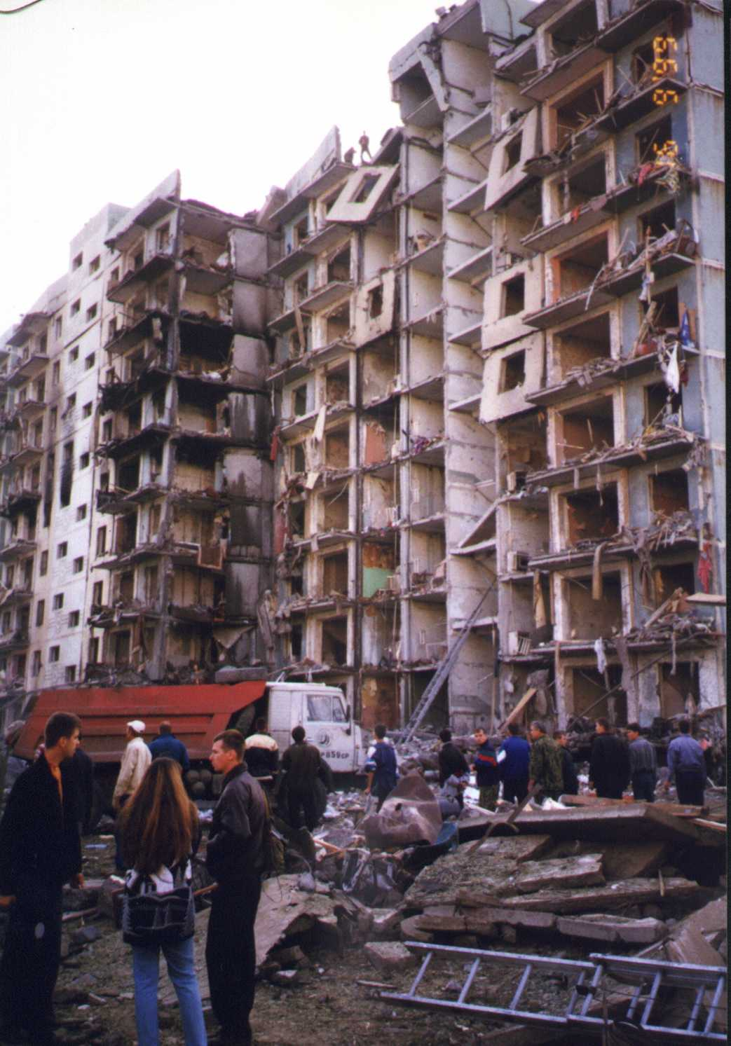
взрывы жилых домов в Москве, Буйнакске, Волгодонске в сентябре 1999 (погибло 300 человек)

Slide 12
захват заложников в школе североосетинского города Беслан (1-3 сентября 2004) (погибло 335 человек, ранено более 1000, большинство пострадавших дети)

Slide 15
